Slide 1
Артикуляционные упражнения для дошкольников с ОВЗ
Учитель-логопед Ладонкина Е.В.

Slide 2
Цель: развитие артикуляционного праксиса дошкольников
Задачи:
Улучшение переключаемости движений.
Развитие артикуляционной моторики губ и языка.
Повышение кинестетической чувствительности в мышцах речевого аппарата.

Slide 3
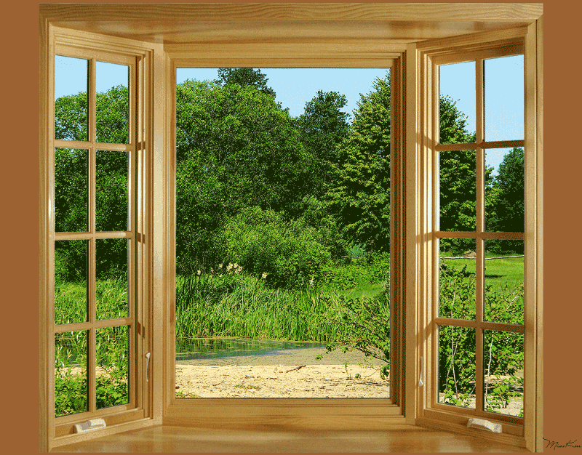
Упражнение «Окошко»
Описание: спокойно открыть и закрыть рот 3 раза.

Slide 4
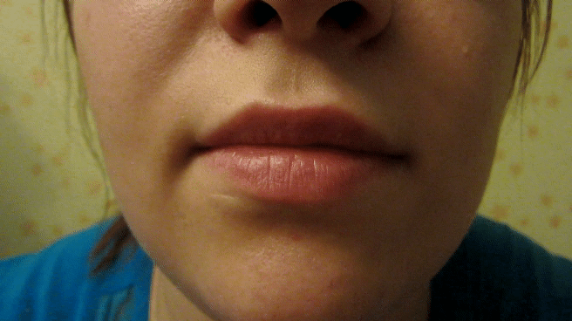
Упражнение «Окошко»

Slide 5

Упражнение «Слоник»
Описание: вытянуть губы трубочкой, затем расслабить губы. Выполнить 3 раза.

Slide 6
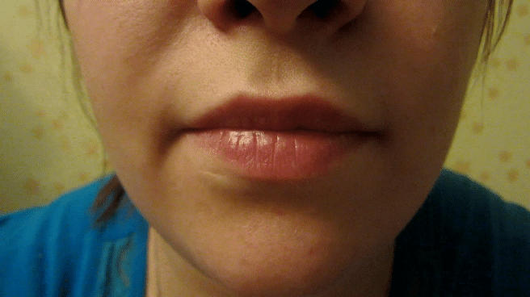
Упражнение «Слоник»

Slide 7
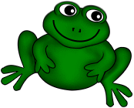
Упражнение «Лягушка»
Описание: растянуть губы в улыбке, затем расслабить губы. Выполнить 3 раза.

Slide 8
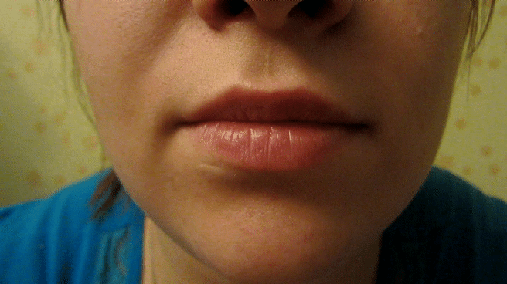
Упражнение «Лягушка»

Slide 9
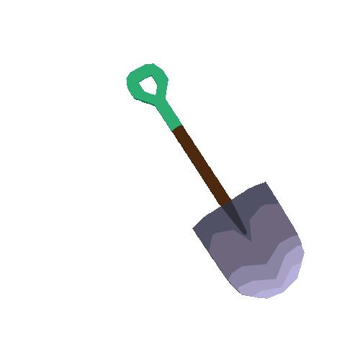
Упражнение «Лопата»
Описание: открыть рот. Широкий язык положить на нижнюю губу. Выполнить 3 раза.

Slide 10
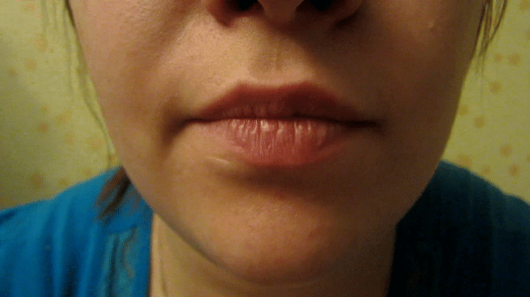
Упражнение «Лопата»

Slide 11
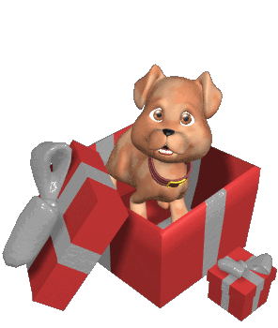
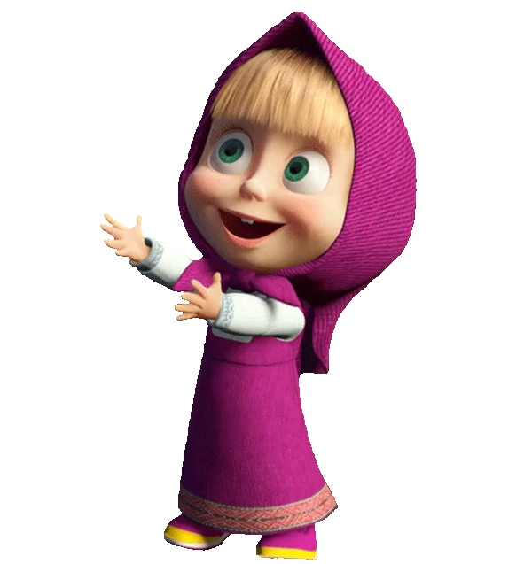
Молодец!

